Slide 1
«Проблемы и направления автоматизации внешнего финансового контроля»
Заместитель Председателя контрольно-счетной палаты Кемеровской области С.Л.Егорова
Новосибирск, ноябрь 2019 года

Slide 2
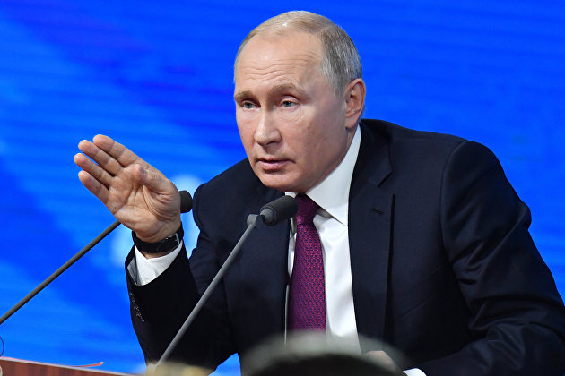
... рутина не позволяет нам энергично двигаться вперед... (2018 год)
...опережающий темп роста производительности труда, прежде всего на основе новых технологий и цифровизации, формирование конкурентоспособных отраслей... (2019 год)
Новосибирск, ноябрь 2019 года

Slide 3
Новосибирск, ноябрь 2019 года

Slide 4
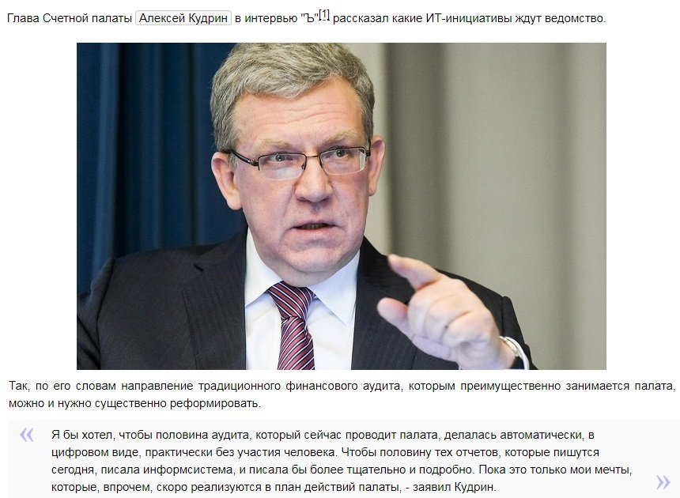
Новосибирск, ноябрь 2019 года

Slide 5
ПЕРВИЧНЫЕ ДОКУМЕНТЫ
КОНТРОЛЕР
ОТЧЕТ, ЗАКЛЮЧЕНИЕ, ЭКСПЕРТИЗА
АКТЫ
ОТЧЕТ, ИНФОГРАФИКА
СТАТИСТИКА
ПРОГРАММА
БАЗА ДАННЫХ
ПРОГНОЗ
АНАЛИТИКА
Новосибирск, ноябрь 2019 года

Slide 6
АНАЛИТИКА, ОТЧЕТЫ, РЕКОМЕНДАЦИИ
МЕДИЦИНА, ОБРАЗОВАНИЕ, СОЦЗАЩИТА
ОБЩЕСТВО
БЮДЖЕТ
КОНТРОЛЬ
НАЛОГИ
ИНФОРМАЦИЯ
Новосибирск, ноябрь 2019 года

Slide 7
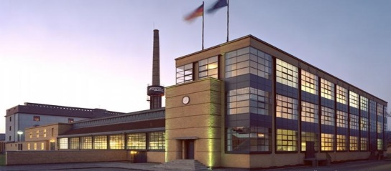
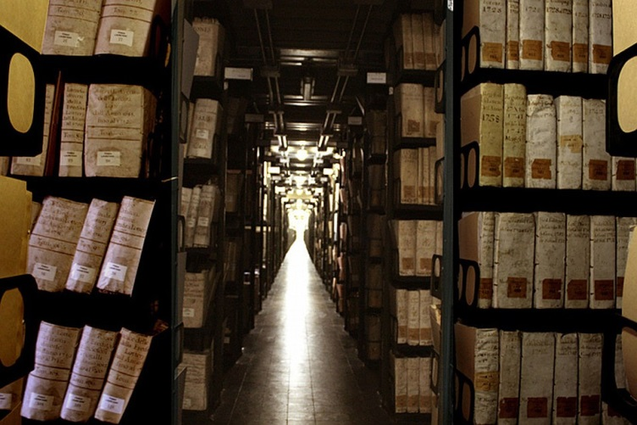
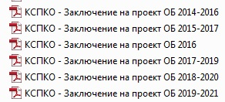
БУКВАЛЬНО ВЧЕРА
УЖЕ СЕГОДНЯ
ПЕРВИЧНЫЕ ДОКУМЕНТЫ
ОБЪЕКТ КОНТРОЛЯ
АКТ
ФАЙЛЫ
БАЗА ДАННЫХ
ОТЧЕТ
АРХИВ
РЕПОЗИТОРИЙ
Новосибирск, ноябрь 2019 года

Slide 8
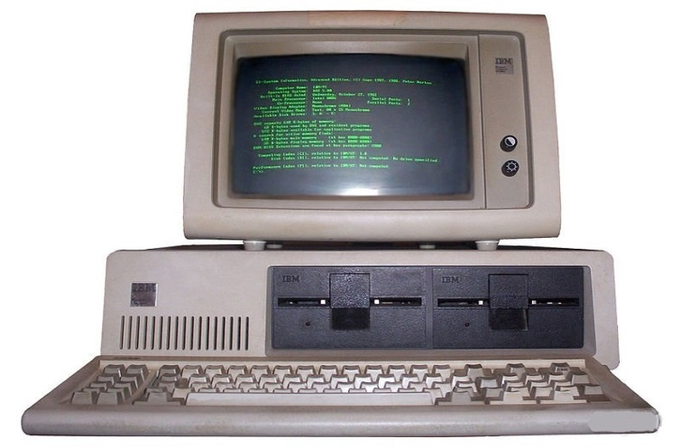
WAREHOUSE (РЕПОЗИТОРИЙ)
РАБОЧАЯ СТАНЦИЯ (WIN32)
DEVELOPERS & TOOLS (ORACLE FORMS)
СУБД (СЕРВЕР)- ORACLE 11g R2 (WIN32)
КЛИЕНТ, PL/SQL, JAVA, ...
Новосибирск, ноябрь 2019 года

Slide 9
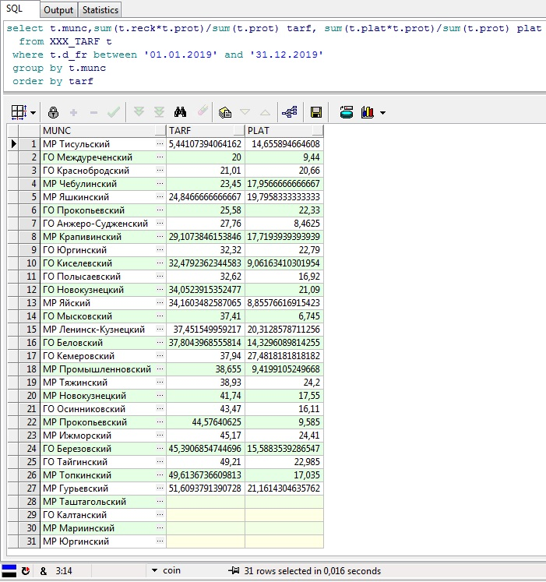
РЕПОЗИТОРИЙ
СЕРВЕР
КЛИЕНТ
Новосибирск, ноябрь 2019 года

Slide 10
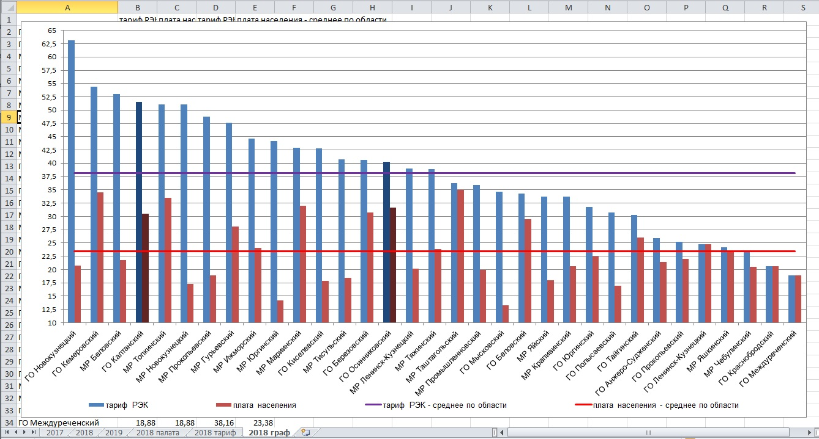
СЕРВЕР
КЛИЕНТ
MS EXCEL
SQL ЗАПРОС
EXPORT
Новосибирск, ноябрь 2019 года

Slide 11
НА СЕГОДНЯШНИЙ ДЕНЬ
ПЛАНЫ НА БУДУЩЕЕ
РЕПОЗИТОРИЙ
ОБЪЕКТ КОНТРОЛЯ
БАЗА ДАННЫХ
АНАЛИТИКА
БАЗА ДАННЫХ
КОНТРОЛЬ
РЕПОЗИТОРИЙ
АНАЛИТИКА
ОТЧЕТ
ОТЧЕТ
Новосибирск, ноябрь 2019 года

Slide 12
ФЕДЕРАЦИЯ
Проблема финансирования
1 - МЕНЕДЖЕР – ЛИЦЕНЗИЯ НА ПРОГРАММУ
85 СУБЪЕКТОВ
614 ГОРОДСКИХ ОКРУГОВ
1 - СУПЕРВАЙЗЕР – ЛИЦЕНЗИЯ НА ПРОГРАММУ
1731 МУНИЦИПАЛЬНЫХ ОКРУГОВ, РАЙОНОВ
2...3 - ОПЕРАТОРА – КЛИЕНТ-ЛИЦЕНЗИЯ
1490 ГОРОДСКИХ ПОСЕЛЕНИЙ
1 - СИСТЕМНЫЙ ПРОГРАММИСТ – N-ЛИЦЕНЗИЙ НА ПРОГРАММЫ
17380 СЕЛЬСКИХ ПОСЕЛЕНИЙ
19 РАЙОНОВ
1 - СИСТЕМНЫЙ АДМИНИСТРАТОР – СЕРВЕР-ЛИЦЕНЗИЯ
267 ТЕРРИТОРИЙ
Новосибирск, ноябрь 2019 года

Slide 13
Проблема кадров
Новосибирск, ноябрь 2019 года

Slide 14
Проблема кадров
Показатель | КСО 16 городских округов | КСО 18 муниципальных округов и районов
Фактическая численность –всего, чел. | 63 | 28
Руководители и их заместители, чел. | 18 | 15
Аудиторы, чел. | 10 | 1
Инспекторы (специалисты), чел. | 16 (+5) | 7 (+4)
Новосибирск, ноябрь 2019 года

Slide 15
Проблема кадров
34 ОКРУГА, РАЙОНА
34 * 9 РАБОТНИКОВ
91 РАБОТНИК = 34 * 2,676
34 * 1 МЕНЕДЖЕР
34 *1 СУПЕРВАЙЗЕР
33 РУКОВОДИТЕЛЯ = 34 * 0,971
34*(2...3) ОПЕРАТОРА
11 АУДИТОРОВ = 34 * 0,324
34*1 СИСТЕМНЫЙ ПРОГРАММИСТ
23 ИНСПЕКТОРА = 34 * 0,676
34*1 СИСТЕМНЫЙ АДМИНИСТРАТОР
9 СПЕЦИАЛИСТОВ = 34 * 0,265
34*(2...3) НА АУТСОРСИНГЕ
+ 15 ПРОЧИХ
Новосибирск, ноябрь 2019 года

Slide 16
Проблема целеполагания
УПЛАЧЕНЫ НАЛОГИ
ДОХОДЫ БЮДЖЕТА
ОТЧЕТ
РАСХОДЫ НА ОПЛАТУ ТРУДА МЭРА
МЭР КУПИЛ КВАРТИРУ
МЭР КУПИЛ МАШИНУ
МЭР КУПИЛ СЛИТОК ЗОЛОТА
Новосибирск, ноябрь 2019 года

Slide 17
Проблема верификации
ОБЪЕКТ КОНТРОЛЬНОГО МЕРОПРИЯТИЯ
РЕПОЗИТОРИЙ
БАЗА ДАННЫХ
ПЕРВИЧНАЯ ИНФОРМАЦИЯ
КОНТРОЛЬ
УДАЛЕННЫЙ ДОСТУП
АУДИТОРСКИЕ ДОКАЗАТЕЛЬСТВА
ОТЧЕТ
ОТЧЕТ
Новосибирск, ноябрь 2019 года

Slide 18
Проблема стандартизации
ФЕДЕРАЦИЯ
СП РФ
КСО
СУБЪЕКТЫ
СФК
СФК
СФК
СФК
МУНИЦИПАЛИТЕТЫ
СФК
СФК
КСО
КСО
КСО
СФК
КСО
СФК
СФК
КСО
СФК
СФК
СФК
СФК
СФК
СФК
СФК
СФК
СФК
СФК
СФК
СФК
Новосибирск, ноябрь 2019 года

Slide 19
Проблема унификации
ЦЕЛЬ ЦИФРОВОЙ ТРАНСФОРМАЦИИ
ЭКОНОМНОСТЬ = 100% * (1 - ФАКТ / ПЛАН) > 0
ИСПОЛНЕНИЕ = 100% * ФАКТ / ПЛАН
РЕЗУЛЬТАТИВНОСТЬ = 100% * ФАКТ / ПЛАН > 1
Новосибирск, ноябрь 2019 года

Slide 20
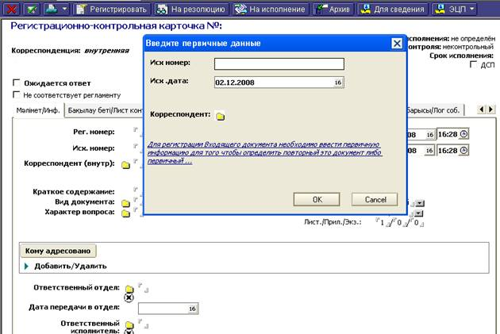
БАЗЫ ДАННЫХ
РЕПОЗИТОРИЙ
Направление первое: создание программного продукта
АНАЛИЗ
ОТЧЕТ
Новосибирск, ноябрь 2019 года

Slide 21
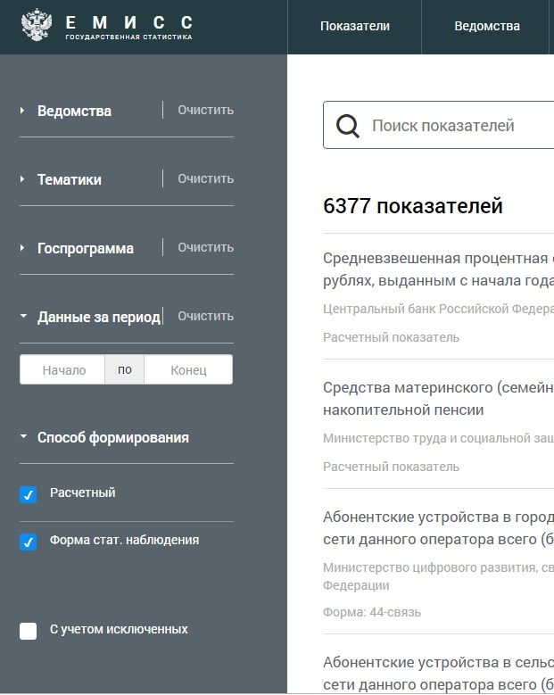
РЕПОЗИТОРИЙ
Направление второе: создание глобальной базы данных
БАЗЫ ДАННЫХ
ВЕДОМСТВА
ПОКАЗАТЕЛИ
Новосибирск, ноябрь 2019 года

